Slide 1
45-1
These materials are by the Kongki Ka Project and are made available to you under the terms of the Creative Commons Attribution ShareAlike license 4.0.
You have permission to share and redistribute these materials in any format and to make reasonable revisions and adaptations of this translation, provided that:
You include the above licence and source information.
If you redistribute these materials or create derivatives, you must distribute your contributions under the same license as the original.
The Holy Bible, Berean Standard Bible, BSB is produced in cooperation with Bible Hub, Discovery Bible, OpenBible.com, and the Berean Bible Translation Committee. This text of God's Word has been dedicated to the public domain.
Hindi text is from Free Bibles India. This translation is made available under the terms of a Creative Commons Attribution-ShareAlike 4.0 International License.
Notes:
Ch
45 Empty Tomb
1. Empty Tomb - Matt 28:1-8, 11-15; Mark 16:1-11; Luke 24:1-11 (Left Top)
2. Mary Magdalene meets Jesus - John 20:1-18 (Right Top)
3. Road to Emmaus - Luke 24:13-35 (Right Bottom)
4. Jesus & Disciples - Matt 28:16-20; Mrk 16:14-19; Luke 24:36-49; John 20:24-31
(Left Bottom)
5. Sea of Galilee - John 21:1-25 (Center)

Slide 2
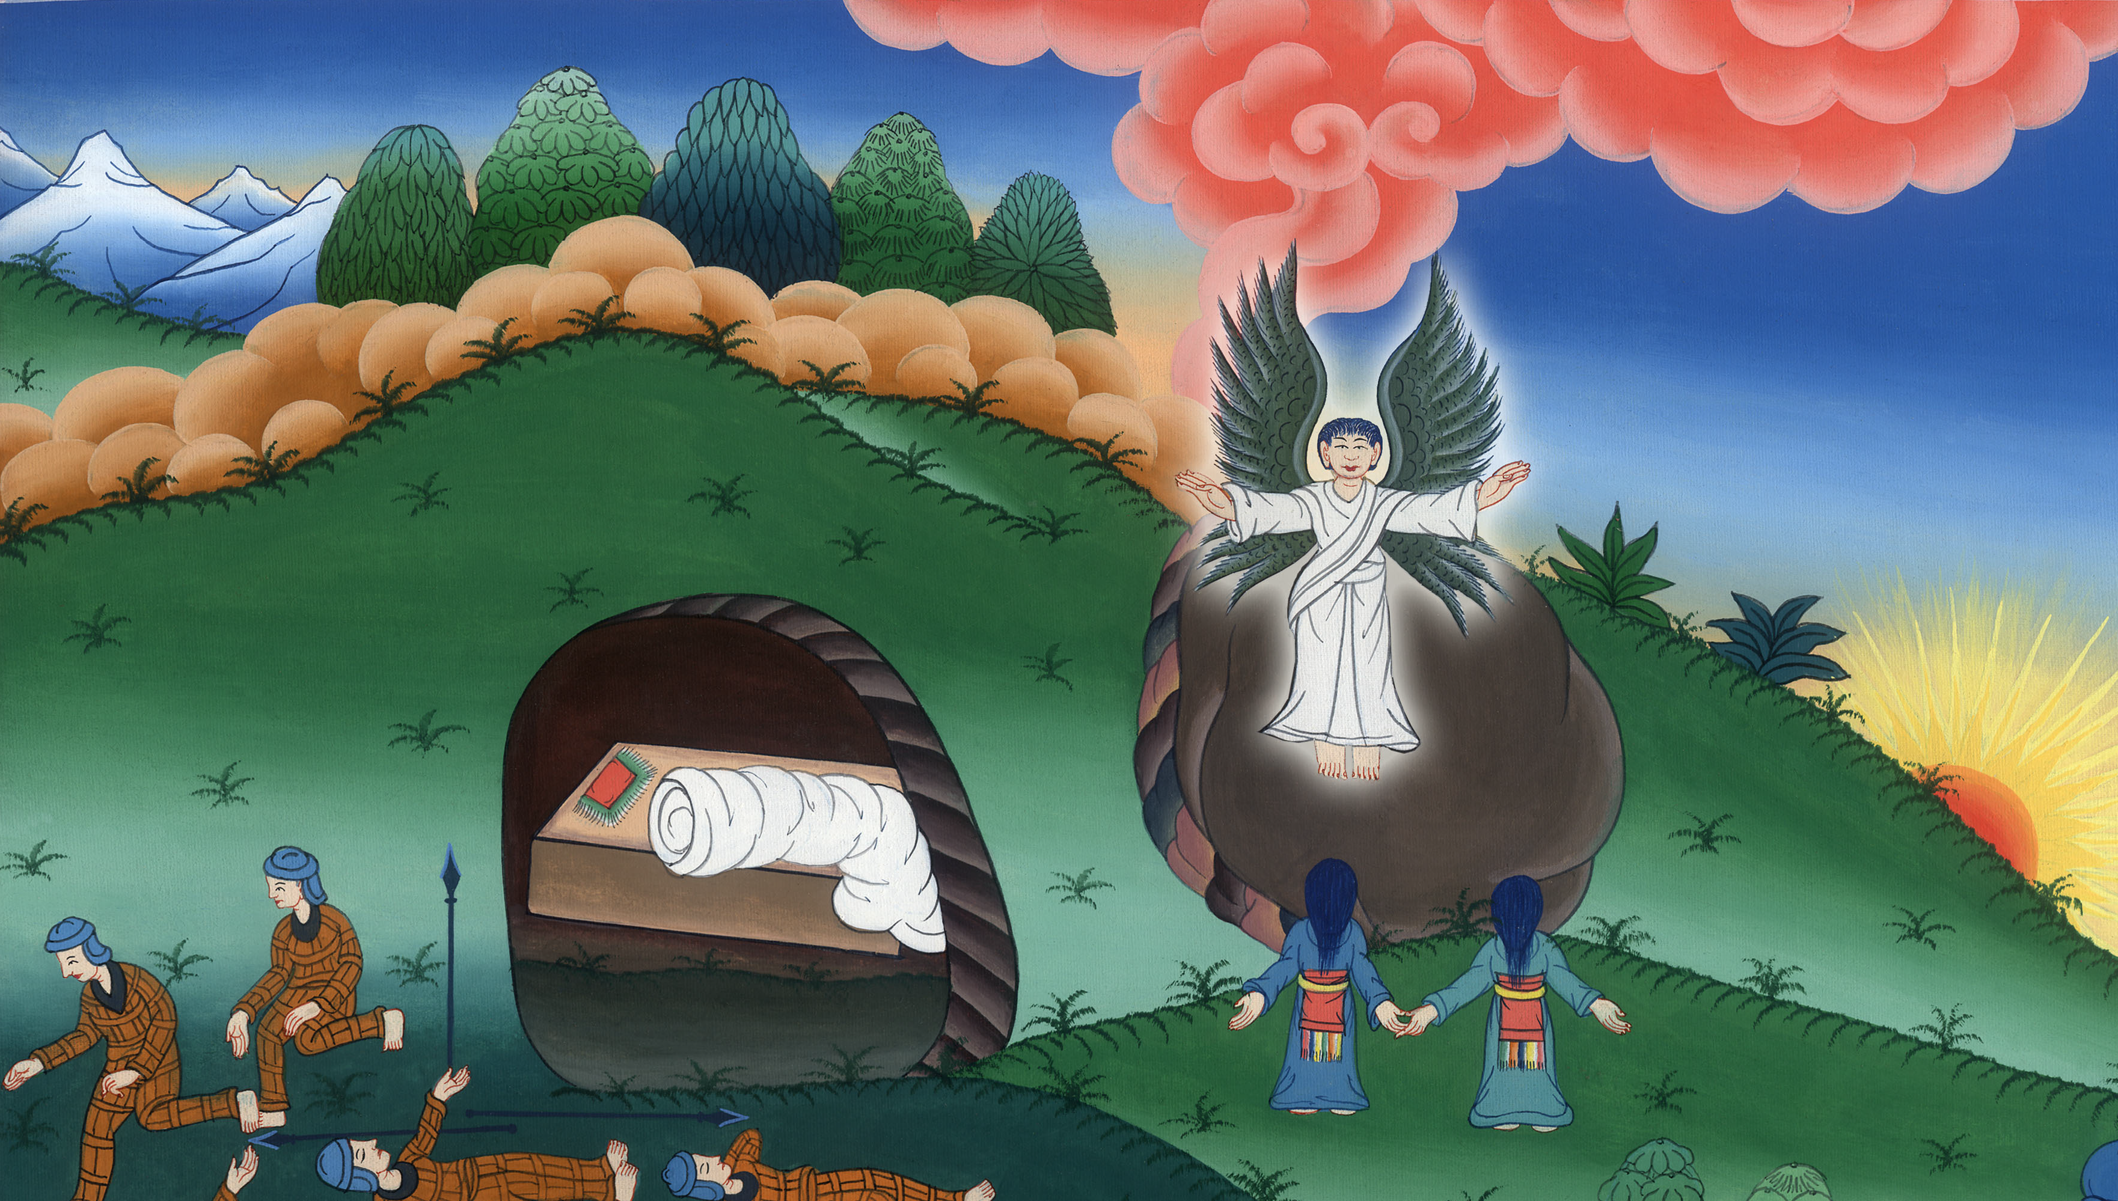
खाली कब्र - मत्ती 28:1-8, 11-15; मरकुस 16:1-11; लूका 24:1-11
This work is licensed under a Creative Commons Attribution-ShareAlike 4.0 International License

Slide 3
The Empty Tomb - Matthew 28:1-8, 11-15; Mark 16:1-11; Luke 24:1-11
खाली कब्र - मत्ती 28:1-8, 11-15; मरकुस 16:1-11; लूका 24:1-11

Slide 4
खाली कब्र - मत्ती 28:1-8, 11-15; मरकुस 16:1-11; लूका 24:1-11

Slide 5
Matthew 28
1After the Sabbath, at dawn on the first day of the week, Mary Magdalene and the other Mary went to see the tomb.
मत्ती 28
1सब्त के दिन के बाद सप्ताह के पहले दिन पौ फटते ही मरियम मगदलीनी और दूसरी मरियम कब्र को देखने आईं।

Slide 6
मत्ती 28:1

Slide 7
2Suddenly there was a great earthquake, for an angel of the Lord descended from heaven, rolled away the stone, and sat on it.
2तब एक बड़ा भूकम्प हुआ, क्योंकि परमेश्वर का एक दूत स्वर्ग से उतरा, और पास आकर उसने पत्थर को लुढ़का दिया, और उस पर बैठ गया।

Slide 8
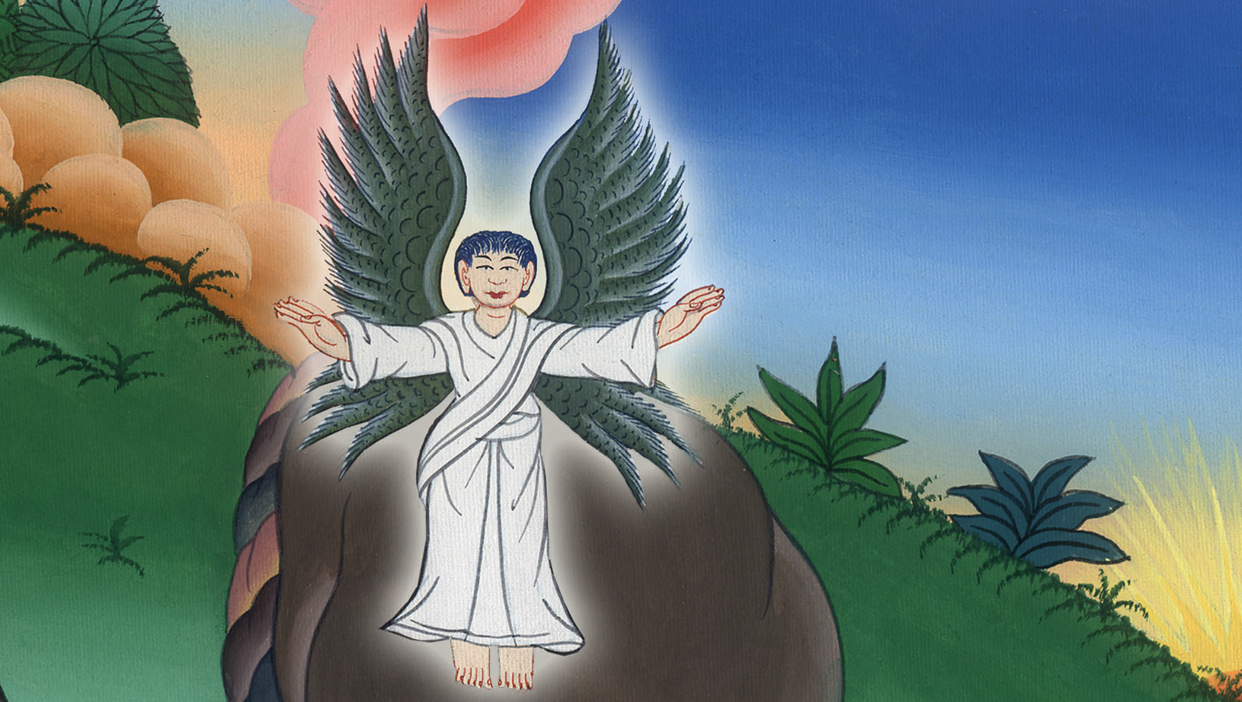
मत्ती 28:2

Slide 9
3His appearance was like lightning, and his clothes were white as snow.
3उसका रूप बिजली के समान और उसका वस्त्र हिम के समान उज्‍ज्वल था।

Slide 10
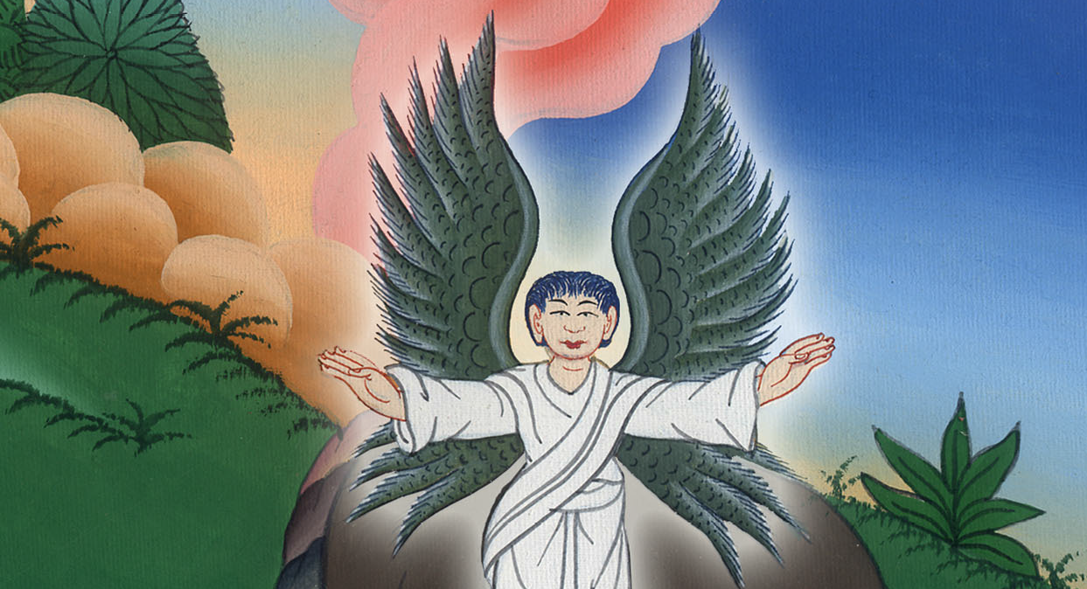
मत्ती 28:3

Slide 11
4The guards trembled in fear of him and became like dead men.
4उसके भय से पहरेदार काँप उठे, और मृतक समान हो गए।

Slide 12
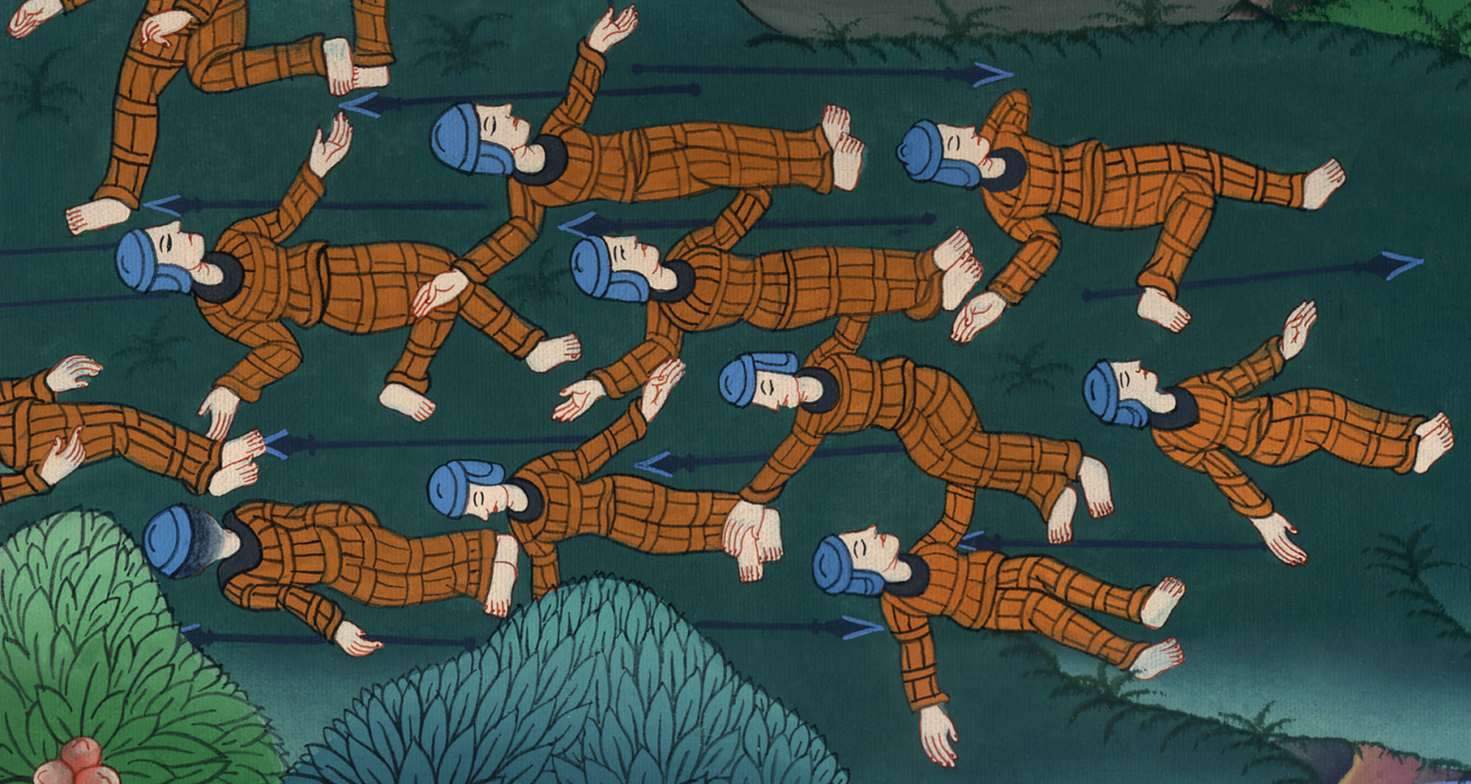
मत्ती 28:4

Slide 13
5But the angel said to the women, “Do not be afraid, for I know that you are looking for Jesus, who was crucified.
5 स्वर्गदूत ने स्त्रियों से कहा, “मत डरो, मैं जानता हूँ कि तुम यीशु को जो क्रूस पर चढ़ाया गया था ढूँढ़ती हो।

Slide 14
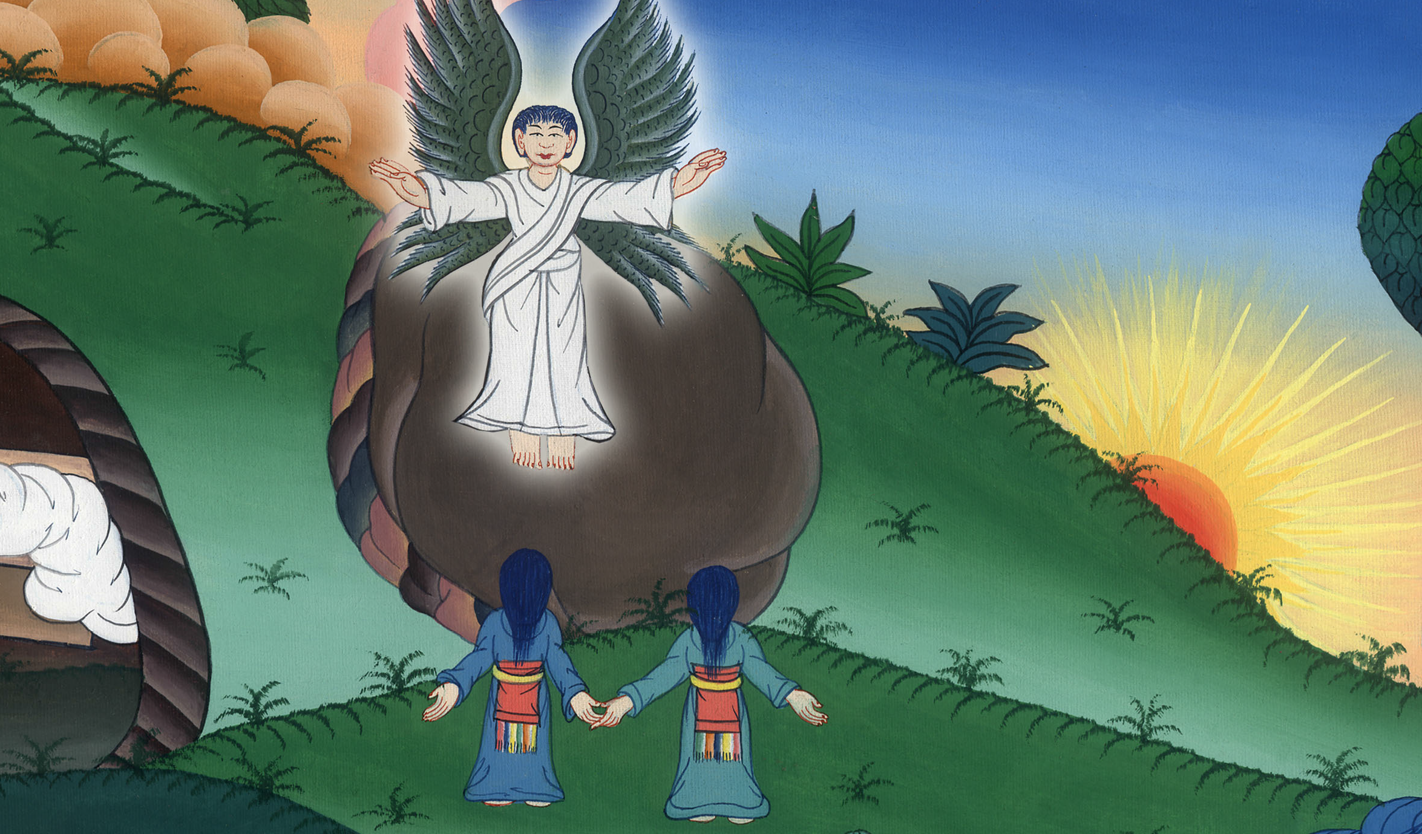
मत्ती 28:5

Slide 15
6He is not here; He has risen, just as He said! Come, see the place where He lay.
6वह यहाँ नहीं है, परन्तु अपने वचन के अनुसारa जी उठा है; आओ, यह स्थान देखो, जहाँ प्रभु रखा गया था।

Slide 16
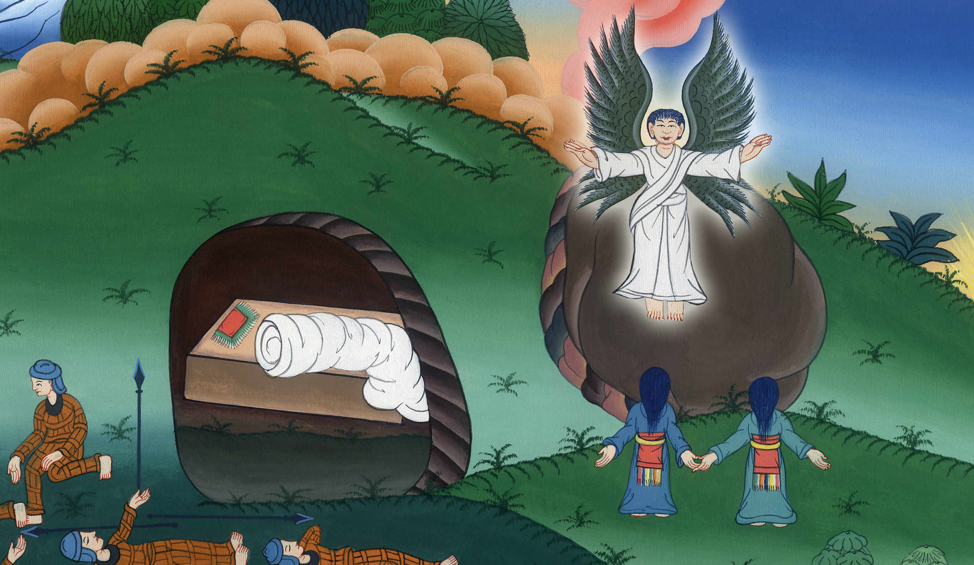
मत्ती 28:6

Slide 17
7Then go quickly and tell His disciples, ‘He has risen from the dead and is going ahead of you into Galilee. There you will see Him.’ See, I have told you.”
7और शीघ्र जाकर उसके चेलों से कहो, कि वह मृतकों में से जी उठा है; और देखो वह तुम से पहले गलील को जाता है, वहाँ उसका दर्शन पाओगे, देखो, मैंने तुम से कह दिया।”

Slide 18
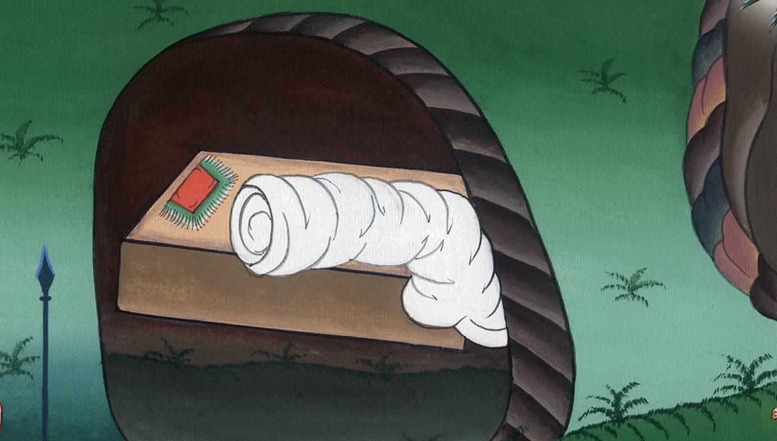
मत्ती 28:7

Slide 19
8So they hurried away from the tomb in fear and great joy, and ran to tell His disciples.
8और वे भय और बड़े आनन्द के साथ कब्र से शीघ्र लौटकर उसके चेलों को समाचार देने के लिये दौड़ गईं।

Slide 20
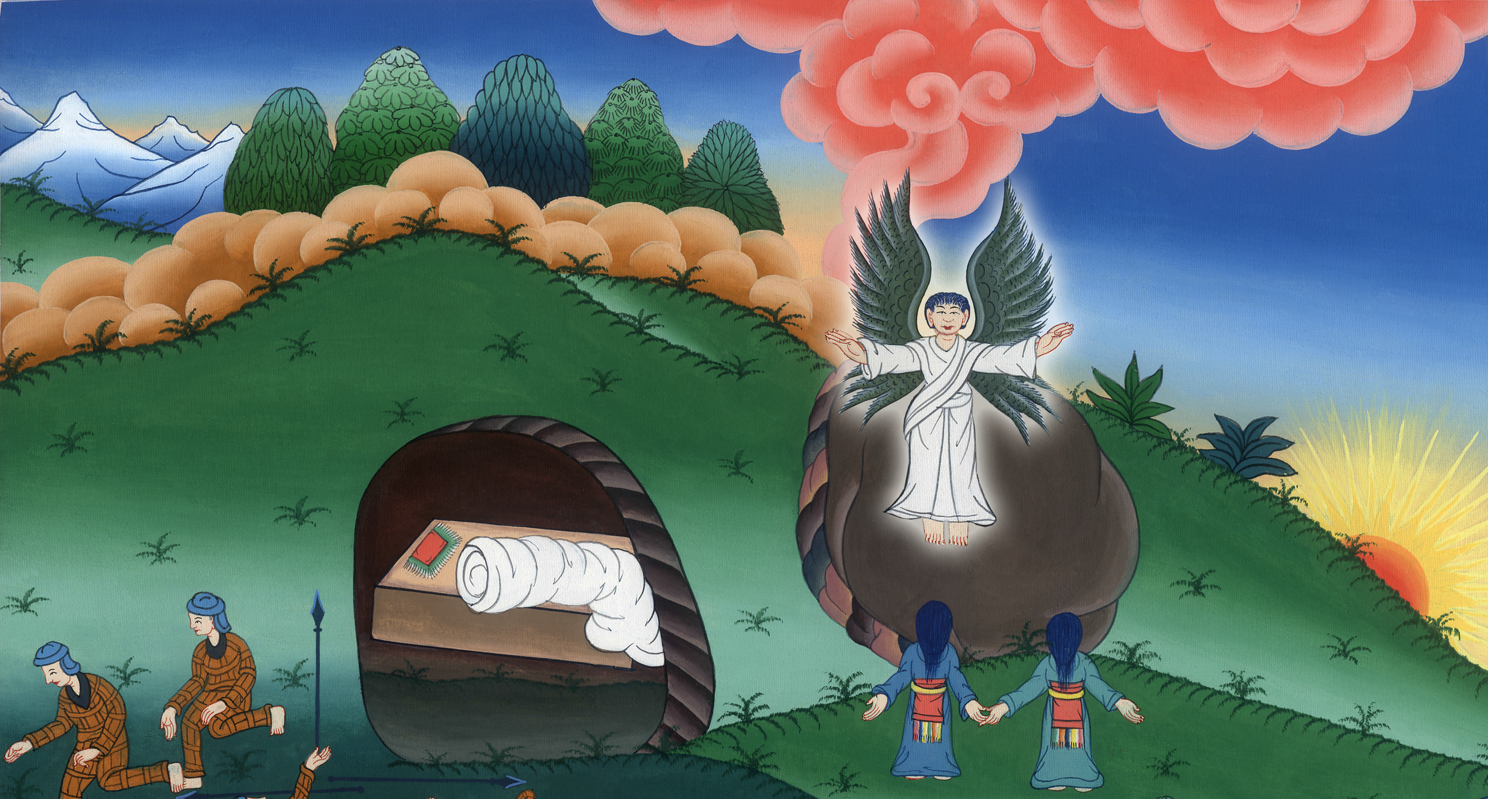
मत्ती 28:8

Slide 21
11While the women were on their way, some of the guards went into the city and reported to the chief priests all that had happened.
11वे जा ही रही थी, कि पहरेदारों में से कितनों ने नगर में आकर पूरा हाल प्रधान याजकों से कह सुनाया।

Slide 22
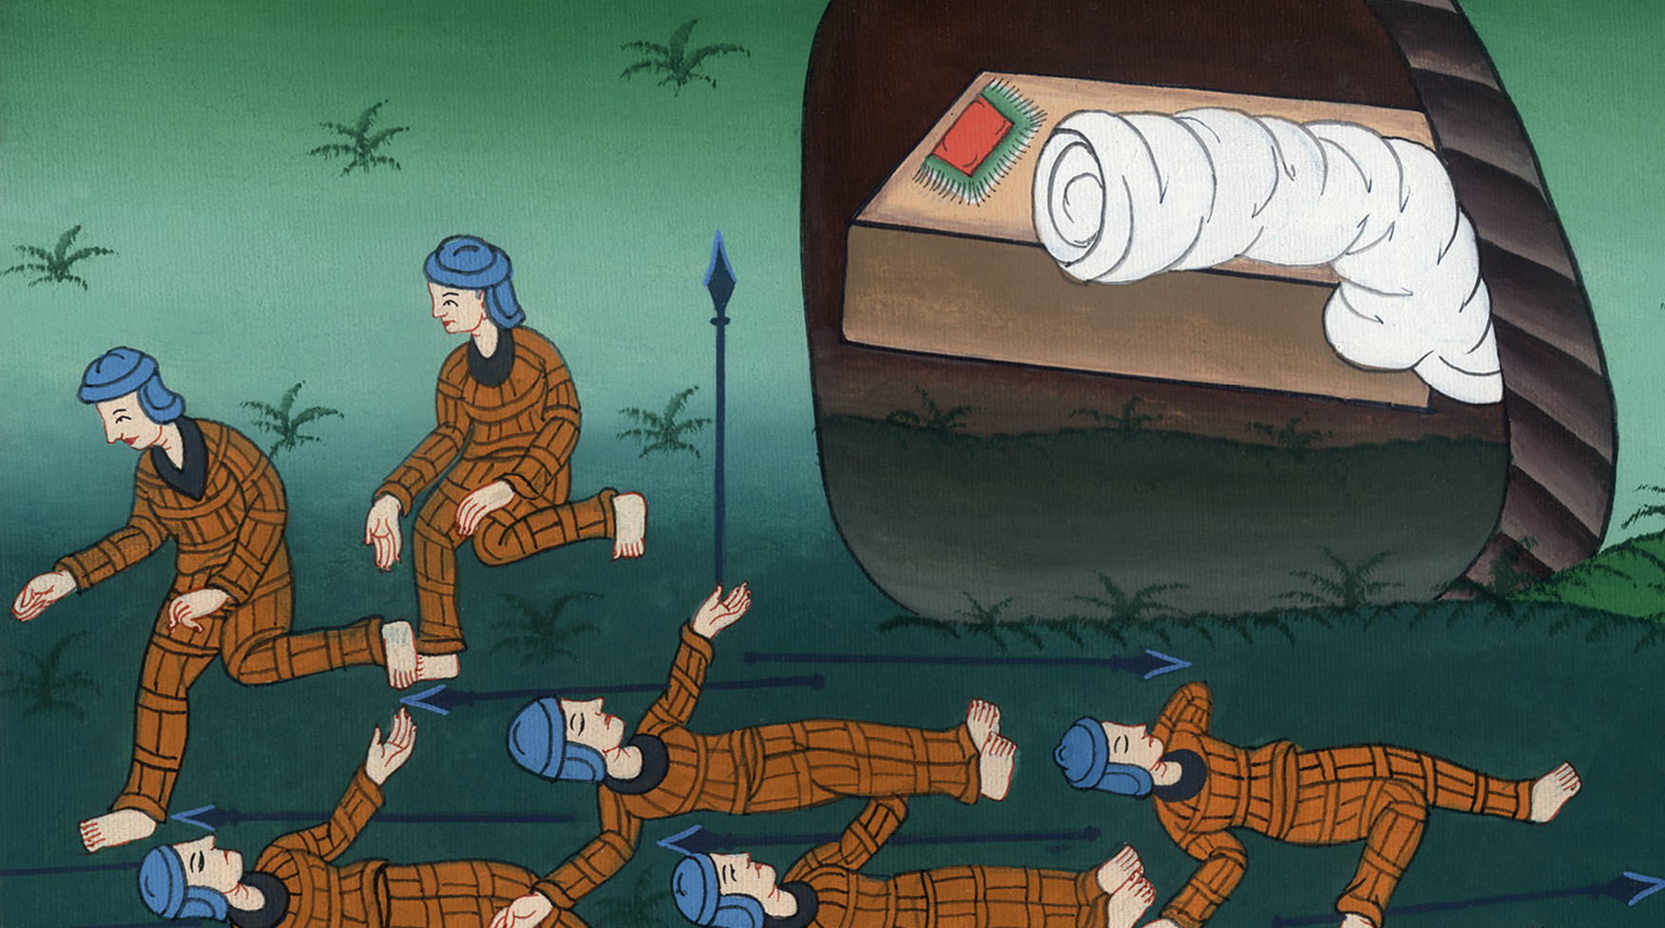
मत्ती 28:11

Slide 23
Luke 24
9 And when they returned from the tomb, they reported all these things to the Eleven and to all the others.
लूका 24
9 और कब्र से लौटकर उन्होंने उन ग्यारहों को, और अन्य सब को, ये सब बातें कह सुनाई।

Slide 24
लूका 24:9

